Slide 1
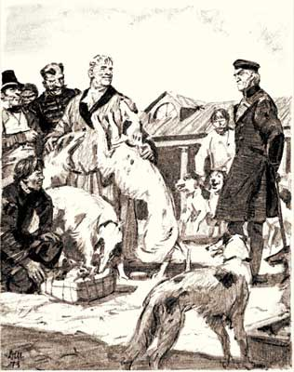
4. Д. А. Шмаринов. Ссора на псарне.1973

Slide 2
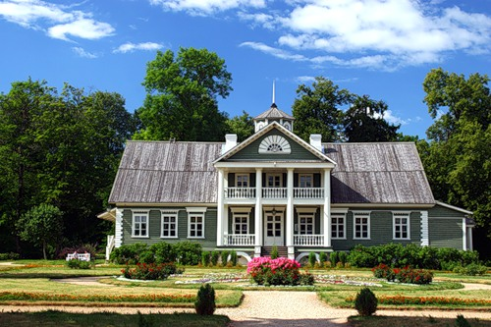
Приложение 1
1. Дом Ганнибалов в Петровском.
Дом выстроен в 1780 году при Петре Абрамовиче Ганнибале. Им же разбит парк . Петр Абрамович жил здесь с 1783 до 1826 года.

Slide 3
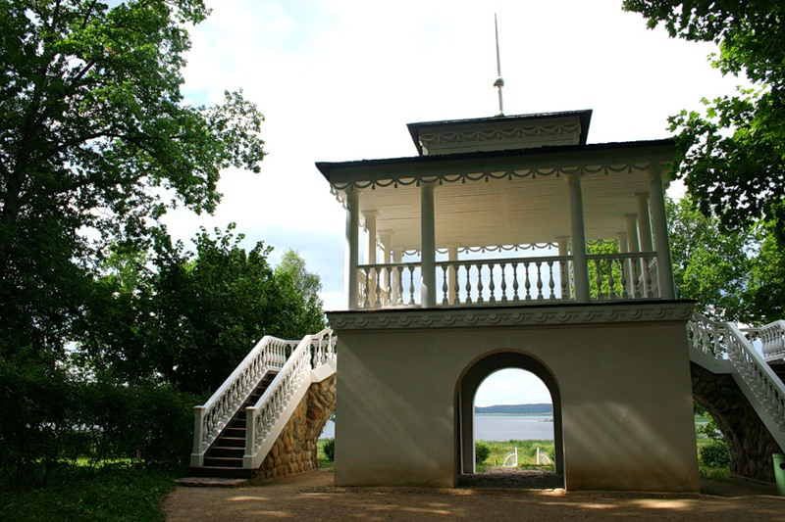
3. Беседка - Грот

Slide 4
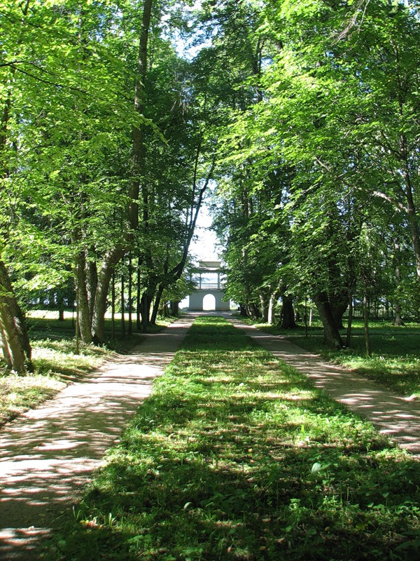
Петровский парк. Аллея от усадебного дома к беседке-гроту.
От веранды короткая аллейка подводит к большому дерновому кругу – обязательному элементу усадебных парков того времени . От этого круга до самого берега озеро протянулось красивейшая аллея карликовых лип. В конце аллеи , у озера, стоит двух этажное беседка грот.

